Slide 1
WTF Code
Andrei Solntsev
DevClub
Tallinn
May 2010

Slide 2

Обо мне
http://asolntsev.livejournal.com
http://asolntsev.blogspot.com
Codeborne
DevClub.eu
Eesti Informaatika
olümpiaadid
RealAikido

Slide 3
Agenda
Введение
Классический говнокод
Моя коллекция
Немного теории

Slide 4
WTFC
Весь правильный код похож друг на друга,
каждый кривой код крив по-своему.
Перефразируя Достоевского

Slide 5
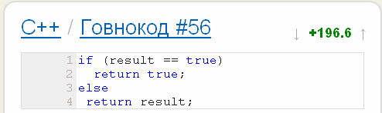
Классический говнокод
Например, см. исходники EHCache:
net.sf.ehcache.store.MemoryStore.findEvictionCandidate()
«Лучшие» с сайта govnokod.ru

Slide 6
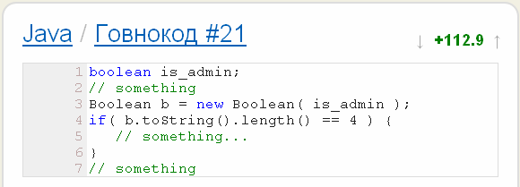
Классический говнокод
«true» - 4 символа
«false» - 5 символов

Slide 7
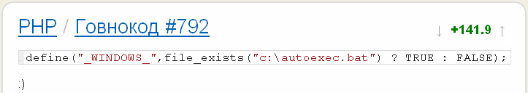
Классический говнокод

Slide 8
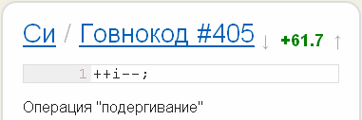
Классический говнокод

Slide 9
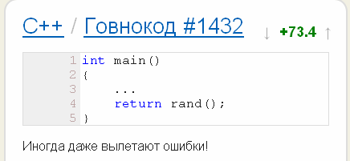
Классический говнокод

Slide 10
Классификация
Голландский код
Говнокод
Индусский код
Китайский код
Быдлокод
write-only
Спагетти-код
Индусский дебаг
TurDuckEn code
Notes:
под индусским кодом подразумевают код, написанный наиболее неочевидным и неестественным из всех возможных способов. Именно этим он и отличается от быдлокода, который хотя бы капельку очевиден.
аутентичный индусский код пишется на хинди и транслитерируется в C, C++ или java.
По некоторым сведениям, индусский код поют и танцуют, и только потом записывают на хинди.
В то время как суть индусского метода заключается в как можно более полном затуманивании предназначения программного продукта, китайский код зачастую поражает и даже отупляет простотой и брутальной прямолинейностью подхода, что характерно для китайской инженерии в целом.
ТурДукен (en.w:Turducken) — пиндосская нямка, cостоящая из индейки (turkey), нафаршированной уткой (duck), зафаршированной курицей (chicken). Турдукен Код, например, состоит из PHP, фаршированным SQL, нафаршированным HTML, вперемешку с CSS и зафаршированным Javascript’ом.

Slide 11
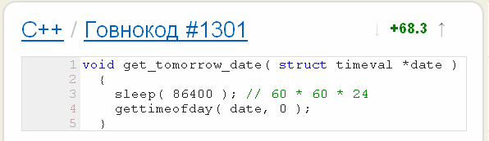

Индокод

Slide 12
Китайский код
bool IsBukva(char symbol) {
switch(symbol) {
case 'a': return 1; break;
case 'b': return 1; break;
case ‘с': return 1; break;
...
case 'X': return 1; break;
case 'Y': return 1; break;
case 'Z': return 1; break;
default: return 0;
}
}
Аналогичные случаи:
все месяцы в 4 годах - isВисокосный
все крупные города Росии - http://www.govnokod.ru/431
http://lurkmore.ru/индусский_код

Slide 13
Так что же такое говнокод?
Говнокод – это код, который явно можно написать
проще и быстрее.
А.Солнцев

Slide 14
Так что же такое говнокод?
Вася-style
скорость
говнокод
Петя-style
читабельность

Slide 15
Мифы о говнокоде
Миф №1:
Говнокод требует меньше времени
Миф №2:
Говнокод нет смысла исправлять
Notes:
1: Наоборот! См. Пред. график
2: лучше потом написать всю систему заново
- моё возражение: А кто сказал, что они напишут её лучше, чем в первый раз?

Slide 16


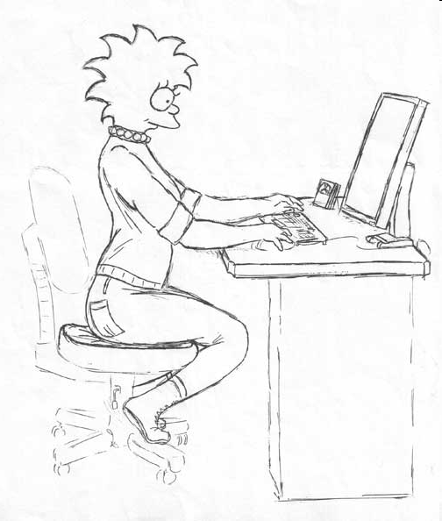
Дилемма WTFC
Do not refactor
Refactor ‘em all
e.g. Erik Jõgi, «Clean code» on Agile Saturday 2
Notes:
Зарефакторить всё невозможно.
Лучше потратить ресурсы на написание новой системы, а эта пусть доработает как есть.

Slide 17
Стратегия
Лучший способ борьбы с WTFC -
  писать СРАЗУ хороший код!
Но как этому научиться?
  Один из способов – Refactoring!

Slide 18

Моя коллекция
По колено в коде!

Slide 19
Масло масляное
form.setApplicationParentTemplate(
form.getParentApplicationTemplate());
... потому что масло!

Slide 20
Пример от Антона А.
try {
Object o = null;
o.foo();
//200 строк кода
}catch(NullPointerException e){
//200 строк кода
}

Slide 21
Он слишком много умел...
private final void init()
{
m_sResponseTemplate = new StringBuilder("<response>")
.append("<dttm>" + LBL_TO_REPLACE_DTTM + "</dttm>")
.append("<status>" + LBL_TO_REPLACE_STATUS + "</status>")
.append("<reason>" + LBL_TO_REPLACE_REASON + "</reason>")
.append("<requestID>" + LBL_TO_REPLACE_REQID + "</requestID>")
.append("</response>")
.toString();
}
Part 1/2

Slide 22
Он слишком много умел...
public final String initSuccessful(String sReqID)
{
init();
return StringUtils.replace
(
StringUtils.replace
(
StringUtils.replace
(
StringUtils.replace
(
m_sResponseTemplate,
LBL_TO_REPLACE_DTTM, nvl(new Date())
),
LBL_TO_REPLACE_STATUS, STATE_SUCCESS
),
LBL_TO_REPLACE_REQID, nvl(sReqID)
),
LBL_TO_REPLACE_REASON, REASON_NO
);
}
Part 2/2

Slide 23
Почти = good enough
private static final String almostXMLSafe(String value) {
if (value != null) {
if (value.indexOf('&') != -1) {
// substitute & character with &
value = value.replaceAll("&(?!amp;)", "&amp;");
}
if (value.indexOf('<') != -1) {
value = value.replaceAll("<", “&lt;");
}
if (value.indexOf('>') != -1) {
value = value.replaceAll(">", “&gt;");
}
}
return value;
}

Slide 24
Динамика развития
boolean licenseIsMandatory = (mvr instanceof MvrDACService);
if (licenseIsMandatory && isEmpty(license)) {
…
}
Всё было хорошо,
пока
девелопер не закоммитил такой фикс:

Slide 25
Динамика развития
- boolean licenseIsMandatory = (mvr instanceof MvrDACService);
+ boolean licenseIsMandatory = !(mvr instanceof MvrDACService);
if (licenseIsMandatory && isEmpty(license)) {
…
}
Всё было хорошо,
пока
девелопер не закоммитил такой фикс:

Slide 26
Страшные фиксы
try {
nFFAddress = new Integer(sAddressID);
}

Slide 27
Страшные фиксы
try {
- nFFAddress = new Integer(sAddressID);
+ nFFAddress = new Integer(sAddressID.substring(8));
+ // remove ADDRESS_ prefix
}

Slide 28
Откуда берётся говнокод?
Студенты
Индусы
Спешка
Old school
Руки впереди головы
Notes:
3. Спешка – формулировка от Голина
4. Про фортран и Яву; можно ещё про «через 20 лет» и Бритни
5.Если будет время – видео про числа Фибоначчи («ну, я... Эээ.... Наверное... Типа того... »)

Slide 29
Коллекция
catch (NoPermissionException e) {
log.info("User has not permission to order." +
"See log entry " + logError(e) + " for details.");
}
catch (ValidatorException e) {
log.info("Not enough data to order. " +
"See og entry " + logError(e) + " for details.");
}
catch (Exception e) {
log.error("Internal error while trying to order. " +
"See log entry " + logError(e) + " for details.");
}
Ааа, супер! Фкапилку!

Slide 30
Коллекция
catch (NoPermissionException e) {
log.info("User has not permission to order." +
"See log entry " + logError(e) + " for details.");
}
…
private long logError(Throwable e)
{
return MyLog.error(e);
}
Ааа, супер! Фкапилку!

Slide 31
Экономия, блин
long start = System.currentTimeMillis();
// полезное действие
long end = System.currentTimeMillis();
log.info("Executed: " + (end-start) + " ms.");
long timer = -System.currentTimeMillis();
// полезное действие
timer += System.currentTimeMillis();
log.info("Executed: " + timer + " ms.");

Slide 32
Абонент недоступен
public void setPhones(List<PhoneNumber> phones)
{
this.phones = phones;
this.phones.clear();
this.phones.addAll(phones);
}

Slide 33
Чем плох говнокод?
Тратим время на разработку
Тратим время на отладку
Тратим время на переписывание
Программист тратит своё время:
20% - на написание кода
80% - на чтение кода

Slide 34
Константы
public final class SomeFactory
{
// Section 3 number
public static final int SECTION_3 = 3;
// Section 2 number
public static final int SECTION_2 = 2;
...
}

Slide 35
Ещё константы
public class Field {
private final static String
ID_APPLY_FORM_TYPE_ID_5_LABEL = "applyFormTypeID_5";
private final static String
ID_APPLY_FORM_TYPE_ID_22_LABEL = "applyFormTypeID_22";
}
Это п##ц мне начинает нравится...

Slide 36
И ещё константы
public class GapsResolver {
/** Quantity of milliseconds in day. */
private final static long
MILLISECONDS_PER_DAY = (long) 24 * 60 * 60 * 1000;
/** Quantity of milliseconds in month. */
private final static long
MILLISECONDS_PER_MONTH = MILLISECONDS_PER_DAY * 31;
/** Quantity of milliseconds in year. */
private final static long
MILLISECONDS_PER_YEAR = MILLISECONDS_PER_DAY * 365;
...
}
На сей раз нас ждёт проблема 2012 года. ☺

Slide 37

Средства борьбы с говнокодом
№1
Self-review
№2
Юнит-тесты
http://asolntsev.livejournal.com/46049.html
№3
Автоматическое code review
NO
Code review
maybe
Парное программирование
Notes:
Попить кофе, вернуться и взглянуть ещё разок на своё творение
2.
3. FindBugs, PMD, jlint, встроенные в IDE.

Slide 38
WTFC’ология
Наука о говнокоде

Slide 39
Первая теорема о говнокоде
Говнокод возможен
на любом
языке программирования
Доказательство: http://asolntsev.blogspot.com/wtfcode-theory

Slide 40
Вторая теорема о говнокоде
В рамках хорошего кода
всегда
есть простор для фантазии

Slide 41
Правильные константы
/**
* It can be any constant –
* it's compared using "==".
*/
private static final Integer
PARENT_IS_NOT_LOADED_YET =
new Integer("Chuck Norris rules".hashCode());
А раньше было вот так:
private static final Integer
PARENT_IS_NOT_LOADED_YET = new Integer(0);

Slide 42
Выдумка
public boolean isDeleted(File file)
{
return ScmUtils.tagExists(file, “DELETED")
}
|| ScmUtils.tagExists(file, "SOTONA_UBIL_MENJA");
Автор:
- Ух, я и забыл про это :) :)
- а че)) прикольно)

Slide 43
The best of
protected void parseSummaryLines() {
...
// NOTE: First letters are ommited in order to
// support capitalized words as well
String RESULT_GOOD_TEXT_1 = "othing"; // Nothing
String RESULT_GOOD_TEXT_2 = "uccessful";// Successful
String RESULT_BAD_TEXT_1 = "assword“; // Password
String RESULT_BAD_TEXT_2 = "failed"; // Failed
...
}
Этот код спустился с небес!

Slide 44
Серьёзное лицо – ещё не признак ума.
Весь говнокод на земле
пишется
именно с этим выражением лица.
Григорий Горин

Slide 45

Относитесь
к своей профессии
творчески!
http://www.govnokod.ru
http://lurkmore.ru/индусский_код
http://funny-java.blogspot.com/
http://community.livejournal.com/programmers_fun
http://community.livejournal.com/code_wtf
http://indiacodingpatterns.unkur.com/
http://asolntsev.livejournal.com
http://asolntsev.blogspot.com

Slide 46
Bonus track
невошедшее

Slide 47
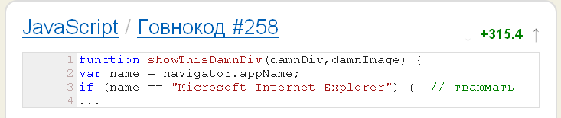
Эмо-код
Восхищение

Slide 48
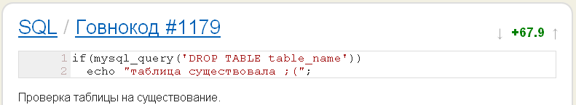
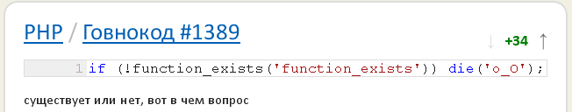
Индопроверки

Slide 49
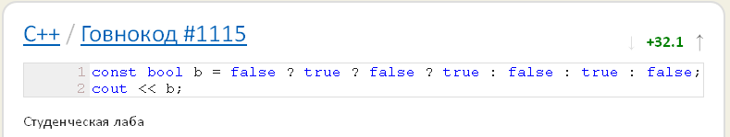
Студенческий код

Slide 50
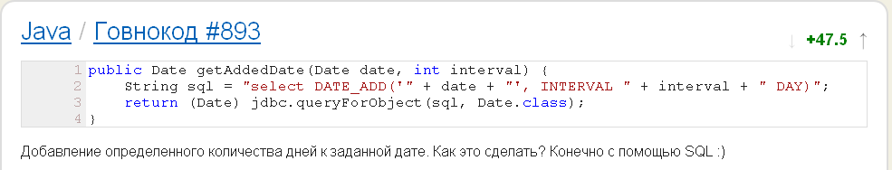
Индокод

Slide 51
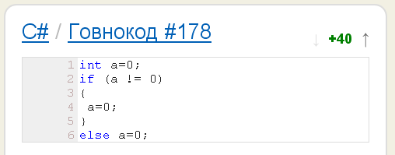
Эмо-код
Верх неуверенности в себе!

Slide 52
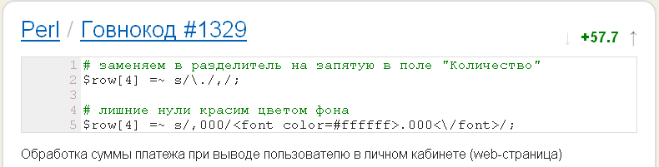
Сила мысли!
Креатив

Slide 53
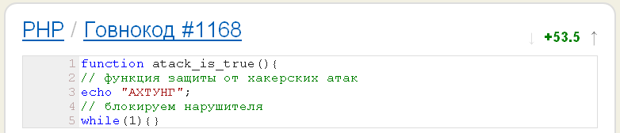
Креативный код

Slide 54
Обработка ошибок
Слишком сложный слайд
class LoginException extends Exception
{
static final LoginException PASSWORD_EXPIRED
= new LoginException("Password expired");
static final LoginException INVALID_LOGIN_NAME
= new LoginException("Invalid login name");
static final LoginException INVALID_PASSWORD
= new LoginException("Invalid password");
}
Сюрприз №1: Exception’ы объявлены как константы!

Slide 55
Обработка ошибок
Слишком сложный слайд
public User login(String username, String password) {
…
if (result == AUTH_RESULT.PASSWORD_EXPIRED) {
throw PASSWORD_EXPIRED; // WTF!
}
else if (result == AUTH_RESULT.INVALID_PASSWORD) {
throw INVALID_PASSWORD; // WTF!
}
else {
throw new LoginException("Unkown …" + result);
}
}
Сюрприз №2: У них не будет stack trace

Slide 56
Обработка ошибок
Слишком сложный слайд
public class LoginController
{
…
catch (LoginException e)
{
if (e == LoginException.PASSWORD_EXPIRED) // WTF^2!
{
return loginNotSucceededExpiredUserPassword(…);
}
}
return loginNotSucceeded(…);
}
Сюрприз №3: аццкая обработка

Slide 57
WTF compilation errors
[INFO] -----------------------------------------------
[ERROR] BUILD FAILURE
[INFO] -----------------------------------------------
[INFO] Compilation failure
Failure executing javac, but could not parse the error:
An exception has occurred in the compiler (1.5.0_13).
Please file a bug at the Java Developer Connection
(http://java.sun.com/webapps/bugreport) after checking
the Bug Parade for duplicates.
Include your program and the following diagnostic in your report.
Thank you.
com.sun.tools.javac.code.Symbol$CompletionFailure:
file com\mycompany\sdk\util\WTF.class not found

Slide 58
Об искусстве
Искусство программирования заключается в том, чтобы
не писать
всё, что только можно не писать.
Перефразируя Огюста Родена

